Slide 1
§7 正定二次型
(本节只涉及实二次型)

Slide 2
一、惯性定理
一个实二次型，既可以通过正交变换化为标
准形，也可以通过拉格朗日配方法化为标准形，
显然，其标准形一般来说是不唯一的，但标准形
中所含有的项数是确定的，项数等于二次型的秩．
进一步研究将表明, 任何的可逆变换将不会改变二
次型的秩, 甚至不会改变二次型的标准形中系数为正的项数. 我们今后称之为, 可逆的线性变换将不改变二次型的正定性.
下面我们限定所用的变换为实可逆变换，以
此来研究二次型的标准形所具有的本质特征．

Slide 3
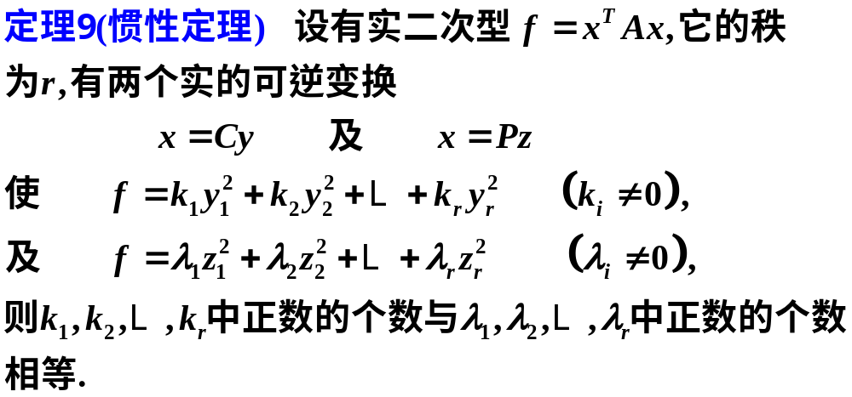


Slide 4
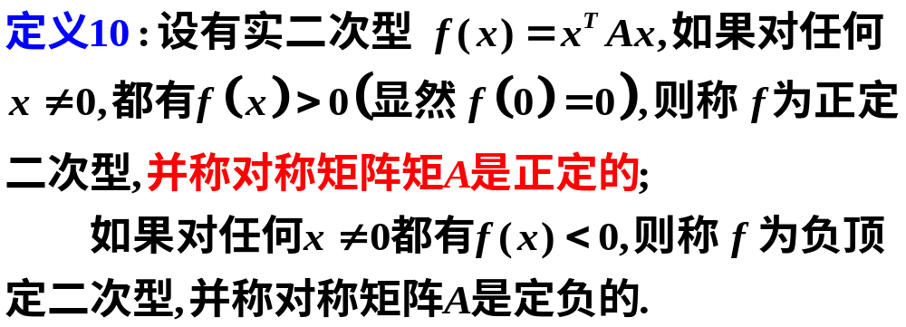
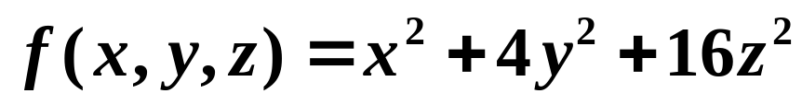
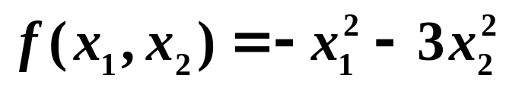
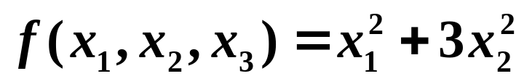
二、正(负)定二次型的概念
例如
为正定二次型
为负定二次型
不是正定二次型

Slide 5





n元实二次型的其他分类
1．定义
设n元二次型
若对任意一组不全为零的实数
都有
① 则 称为负定二次型.
② ，则 称为半正定二次型.
③ ，则 称为半负定二次型.
既不是半正定，也不是半负定，则 称为
不定二次型.

Slide 6
注意：
相应于二次型的分类，n 阶实对称矩阵可分类为：
①正定矩阵
②负定矩阵
③半正定矩阵
④半负定矩阵
⑤不定矩阵
（正定二次型）
（负定二次型）
（半正定二次型）
（半负定二次型）
（不定二次型）

Slide 7
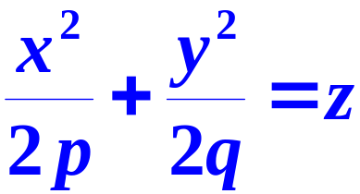





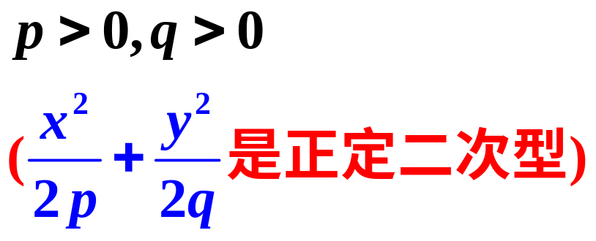
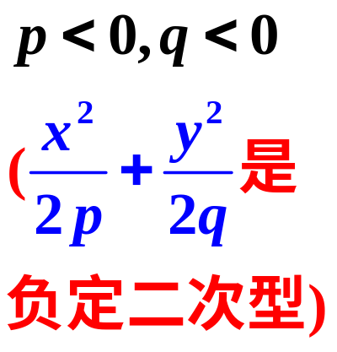
椭圆抛物面的图形如下：

Slide 8
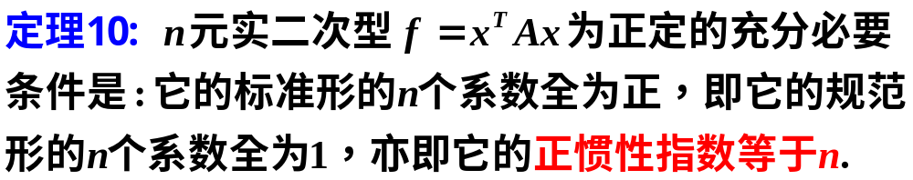

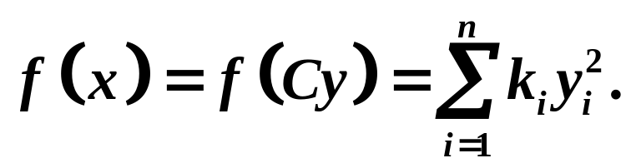
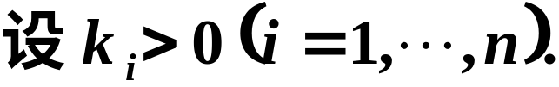

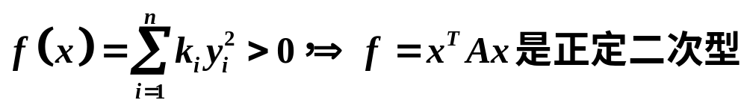
三、正(负)定二次型的判别
证明
充分性：
故

Slide 9
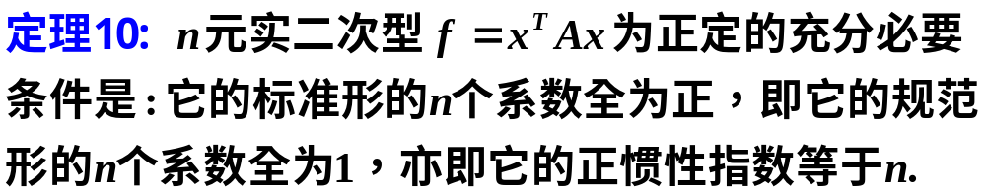
推论：对称矩阵A为正定的充分必要条件是：
A的特征值全为正．

Slide 10
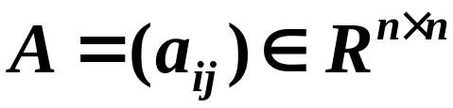
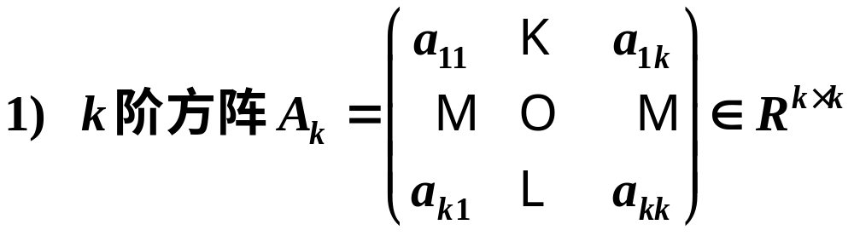
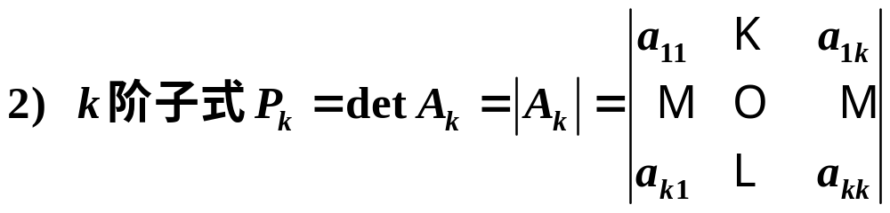
顺序主子式、
设矩阵
称为A的第k 阶顺序主子矩阵;
称为A的第k 阶顺序主子式.

Slide 11
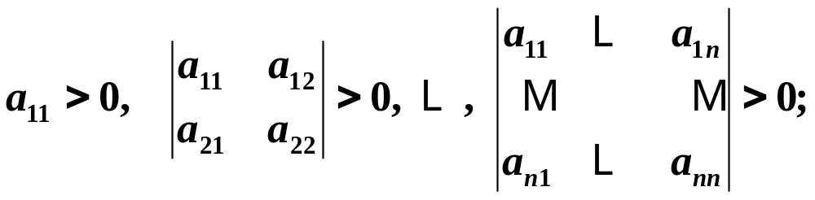

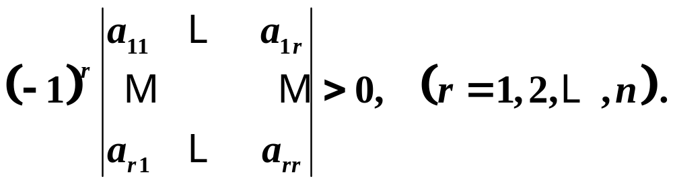
定理11: 对称矩阵A为正定的充分必要条件是:A
的各阶顺序主子式均为正，即
对称矩阵 为负定的充分必要条件是：奇数阶主
子式为负，而偶数阶主子式为正，即
这个定理称为霍尔维茨定理．

Slide 12
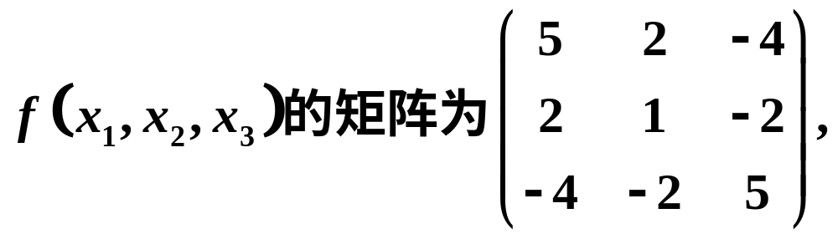
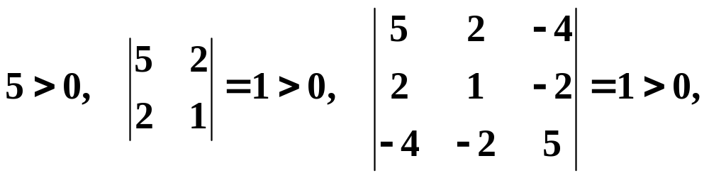
例1 判别二次型
是否正定.
解
它的顺序主子式
故上述二次型是正定的.

Slide 13
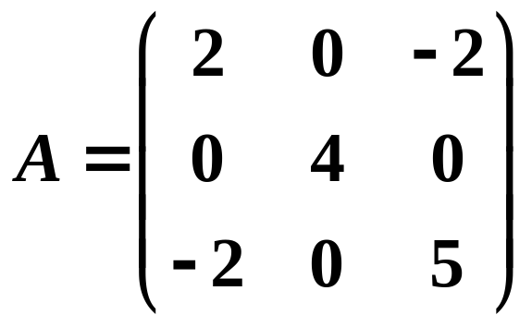
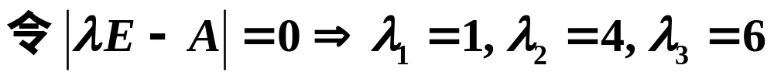
例2 判别二次型
是否正定.
解
用特征值判别法.
二次型的矩阵为
即知A是正定矩阵，故此二次型为正定二次型.

Slide 14
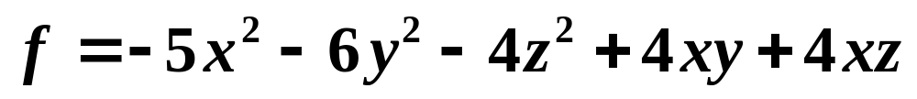
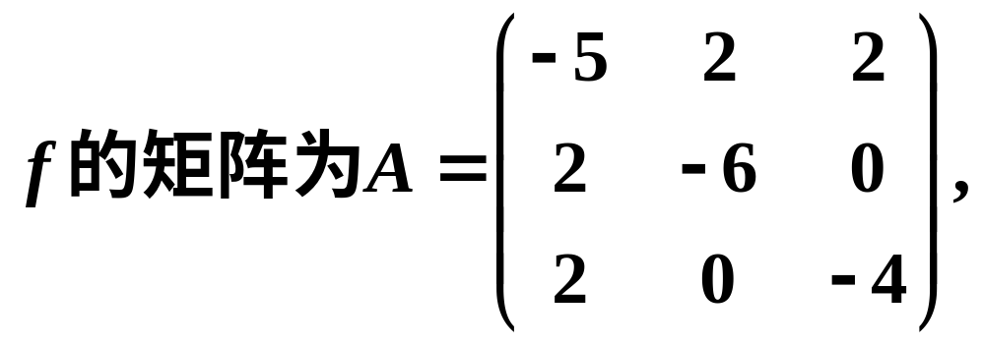
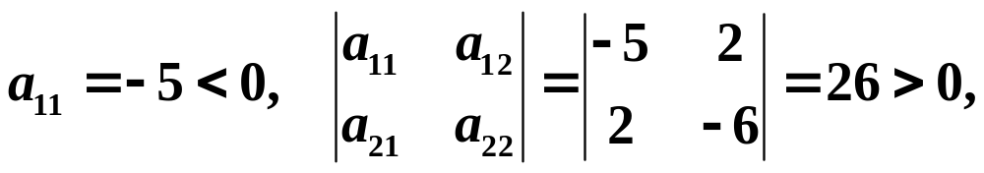
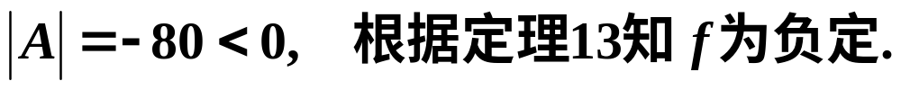
例3 判别二次型
的正定性.
解

Slide 15

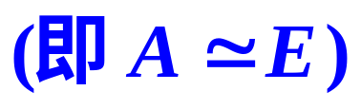
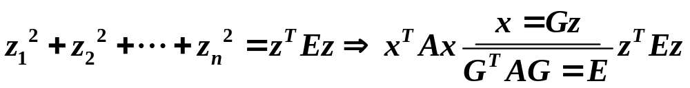


补充: 关于正定矩阵判定其他命题
命题1：实对称矩阵A正定 A与单位矩阵E合同.
证明：因为正定二次型的规范形为
命题2： 实对称矩阵A正定
存在可逆矩阵C，使
证明：因为A与E合同, 即存在可逆矩阵G，使
（由此可见，正定矩阵必是可逆矩阵.）

Slide 16




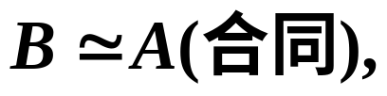
介绍正定矩阵的性质
设 A 为 n 阶正定矩阵（总背景），则
（1） 是正定矩阵；
（2） 是正定矩阵；
（3） 是正定矩阵；
（4） 是正定矩阵（m为任意整数）；
（5）若B亦是n阶正定矩阵，则 A＋B 也是正定矩阵；
（6）若 则B也是正定矩阵。

Slide 17
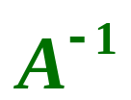



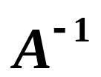

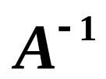
（1）若A正定，则 也是正定矩阵；
证法1
对二次型 作非退化线性替换 X = AY，
得
所以 也正定，
故 是正定矩阵.
证法2
由于 A 正定，所以存在可逆矩阵 C，使得
因此 也正定.

Slide 18





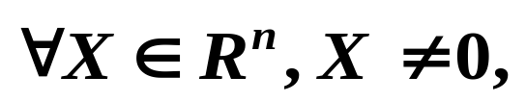


（1）若A正定，则 也是正定矩阵；
证法3：
由于 A 正定，则存在可逆矩阵 P，使
于是有，
令
则C 可逆，且
即， 与单位矩阵E合同.
故， 正定.
（2）若A正定，则 是正定矩阵；
证：
由于A正定，所以 都有
故， 正定.

Slide 19


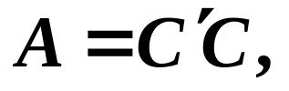
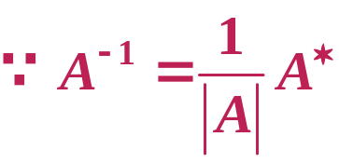
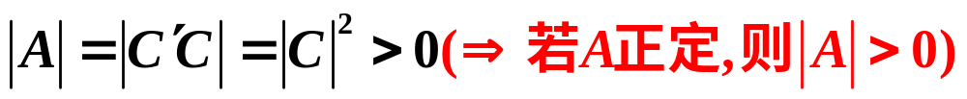
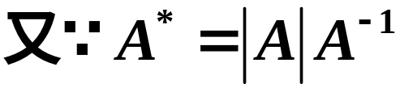

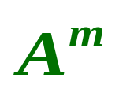


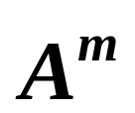
（3）若A正定，则
也是正定矩阵；
证：
因为A正定，所以 可逆矩阵C，使
于是
由（1）、（2）即得 正定.
（4）若A正定，则 是正定矩阵（m为整数）；
证：
由于A正定，所以 为 n 阶可逆对称矩阵 ，
当 m＝2k 时，
即， 与单位矩阵E合同，所以 正定.

Slide 20


即， 与正定矩阵A合同，而A与单位矩阵E合同，
由合同的传递性，所以 与E合同，即 正定.
（5）若A,B均是正定矩阵，则A＋B也是正定矩阵；
证：
由于A、B正定，对 都有
因此有
故，A＋B 正定.

Slide 21
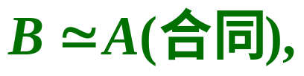
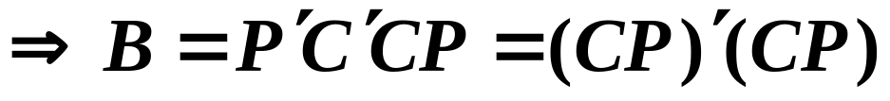

（6）若 则B也是正定矩阵。
证：
由于A 正定，所以存在可逆矩阵C，使得
由于

Slide 22
四、小结
1. 正定二次型的概念，正定二次型与正定
矩阵的区别与联系．
2. 正定二次型（正定矩阵）的判别方法：
(1)定义法；
(2)顺序主子式判别法；
(3)特征值判别法.
3. 根据正定二次型的判别方法，可以得到
负定二次型（负定矩阵）相应的判别方法，请学
生自己探讨.

Slide 23
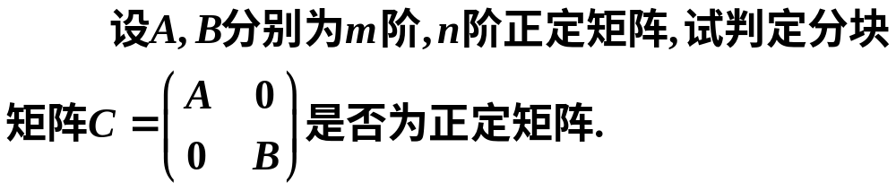
思考题

Slide 24

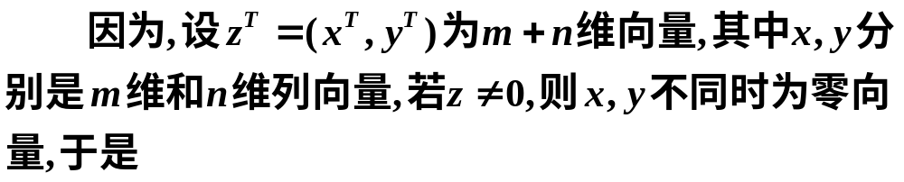
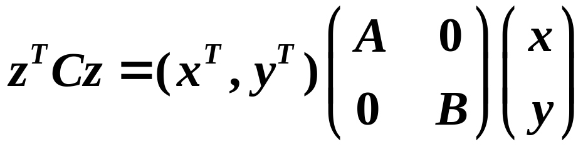
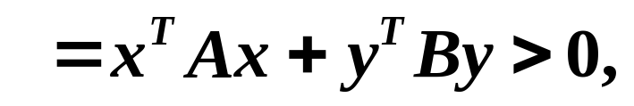
思考题解答

